Slide 1





Slide 2


Slide 3



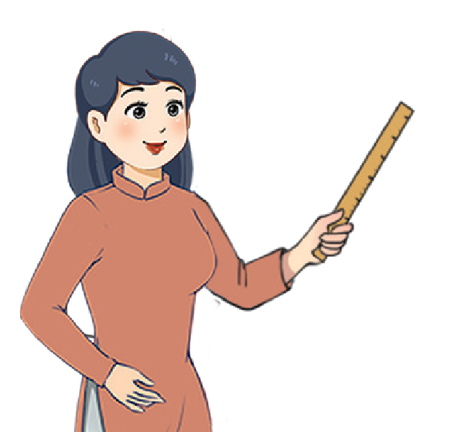
Thứ … ngày … tháng … năm 2022..
Toán
Notes:
Hương Thảo – Zalo 0972115126

Slide 4




Slide 5


Notes:
Hương Thảo – Zalo 0972115126

Slide 6


Hãy giúp mình hoàn thành bài tập 1 nhé!

Slide 7





Tính nhẩm
20 x 3 = 60 50 x 2 = 100 | 40 x 2 = 80 30 x 3 = 90
b) 60 : 2 = 30 | 80 : 4 = 20
90 : 3 = 30 | 100 : 5 = 20

Slide 9


Hãy giúp mình hoàn thành bài tập 2 nhé!

Slide 10

Đặt tính rồi tính
a) 34 x 2 | 15 x 6 | 23 x 4
b) 69 : 3 | 84 : 7 | 95 : 8
34
2
15
6
23
4
84
7
95
69
8
3
x
x
x
1
4
1
0
5
9
1
1
2
3
1
2
0
0
7
6
8
9
0
9
2
Notes:
Hương Thảo – Zalo 0972115126

Slide 12

Hãy giúp mình hoàn thành bài tập 3 nhé!

Slide 13

17
5
86
6
x
6
1
4
55
26
8
24
?
S
?
2
Đ

Slide 14


Slide 15

Hãy giúp mình hoàn thành bài tập 4 và 5 nhé!

Slide 16
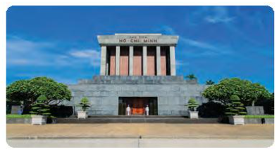
4. Hai xe ô tô chở học sinh đi thăm Lăng Bác Hồ, mỗi xe chở 45 học sinh. Hỏi có tất cả bao nhiêu học sinh đi thăm lăng Bác Hồ?
Bài giải:
Số học sinh đi thăm lăng Bác Hồ là:
45 x 2 = 90 (học sinh)
Đáp số: 90 học sinh

Slide 17
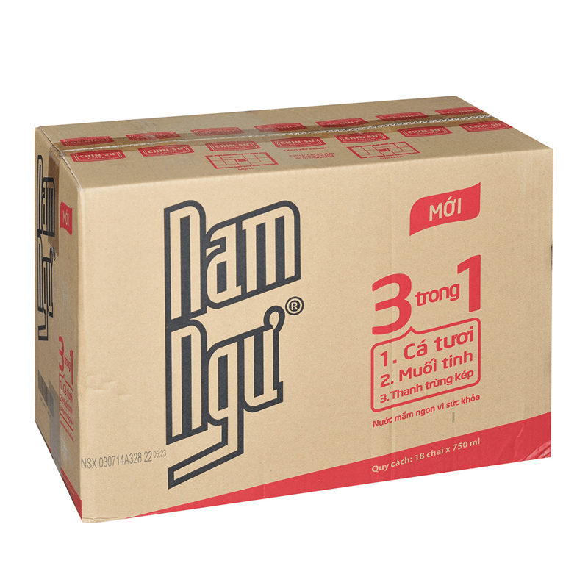
5. Trong thùng có 28 l nước mắm. Hỏi cần ít nhất bao nhiêu cái can loại 5 l để chứa hết lượng nước mắm đó?
Bài giải:
Ta có: 28 : 5 = 5 (dư 3)
Vậy cần ít nhất là 6 can để chứa hết lượng nước mắm đó.
Notes:
Hương Thảo – Zalo 0972115126

Slide 19
Đến trường rồi. Cảm ơn các bạn nhé! Chúng mình vào lớp học để chơi trò chơi đây

Slide 20

Hương Thảo – Zalo 0972115126

